Slide 1
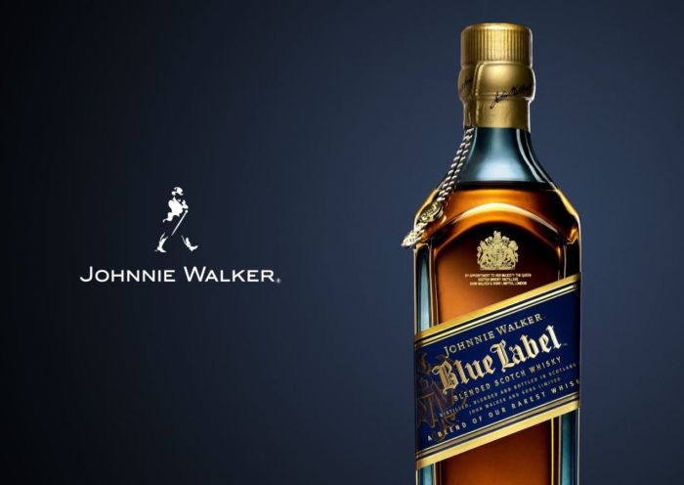
Johnnie Walker

Slide 2
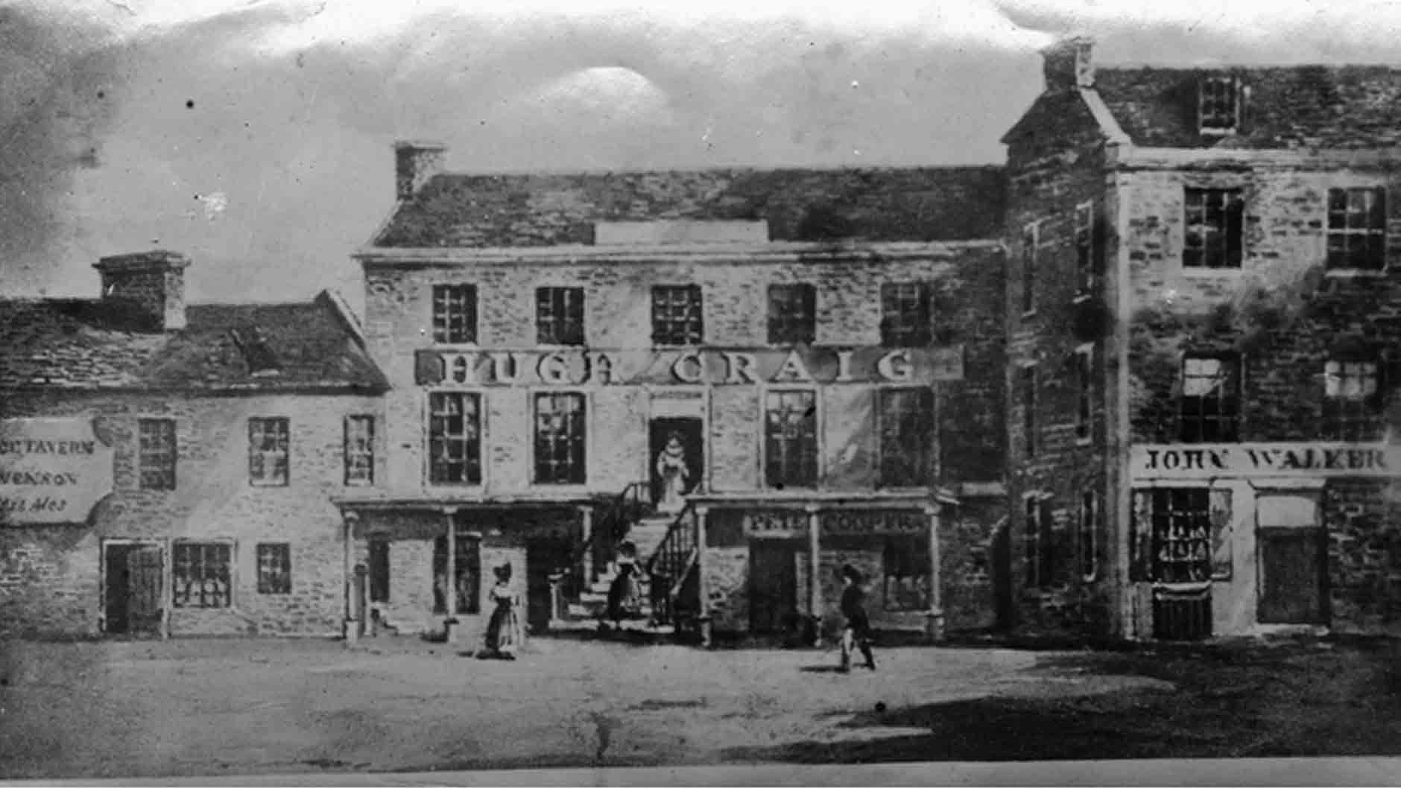
Ιστορία
Ήταν το 1819 και ο πατέρας του John Walker είχε μόλις πεθάνει. Θα πίστευε κανείς ότι ήταν ένα δύσκολο ξεκίνημα για έναν ταπεινό νεαρό αγρότη, αλλά ο John είχε πάντα κάτι το ιδιαίτερο. Μέσα στην ίδια χρονιά, η οικογενειακή φάρμα πουλήθηκε και τα χρήματα χρησιμοποιήθηκαν για να ανοίξει το δικό του παντοπωλείο στην ακμάζουσα τοπική πόλη του Kilmarnock. Ήταν μια έξυπνη κίνηση. Ο John είχε φυσικό ταλέντο στις επιχειρήσεις.

Slide 3
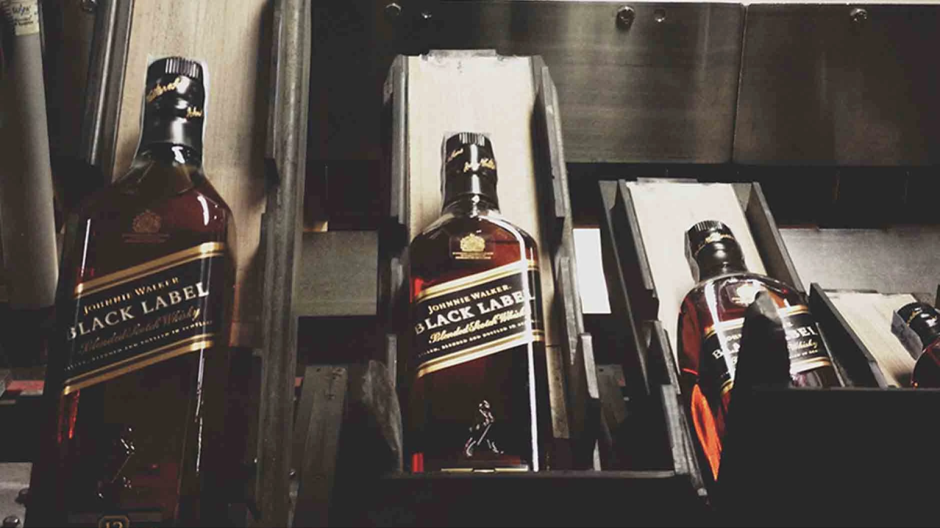
Ιστορία
Ήταν επίσης μια διάνοια του ουίσκι. Εκείνο τον καιρό, οι περισσότεροι παντοπώλες πουλούσαν μια σειρά single malts, που όμως δεν είχαν ποτέ την ίδια γεύση. Αυτό δεν αρκούσε στον John, ο οποίος άρχισε να τα αναμειγνύει προκειμένου το ουίσκι του να έχει πάντοτε την ίδια καλή γεύση. Αποδείχθηκε μια εξαιρετικά δημοφιλής προσθήκη στα προόντα του. Όταν τελικά το 1857 ο John απεβίωσε πλήρης ημερών και έχοντας ζήσει μια όμορφη ζωή, κληροδότησε στον γιο του Alexander μια εύρωστη επιχείρηση.

Slide 4
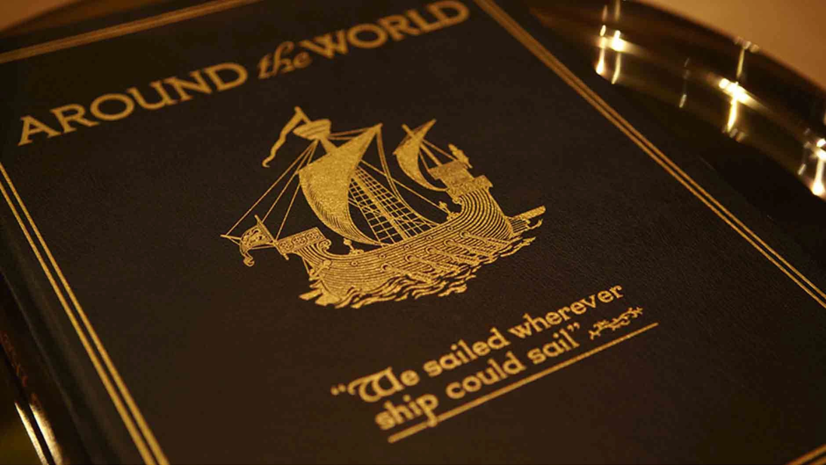
Ιστορία
Το 1867, ξεκίνησε το πρώτο εμπορικό blend του Johnnie Walker και το ονόμασε "Old Highland Whisky". Κατόπιν έκανε μια δαιμόνια κίνηση και προσέλαβε τους καπετάνιους των πλοίων ως αντιπροσώπους του για να μεταφέρουν το ουίσκι του όπου μπορούσε να φτάσει το πλοίο. Μέχρι το 1920, το ουίσκι Johnnie Walker βρισκόταν ήδη σε 120 χώρες.

Slide 5
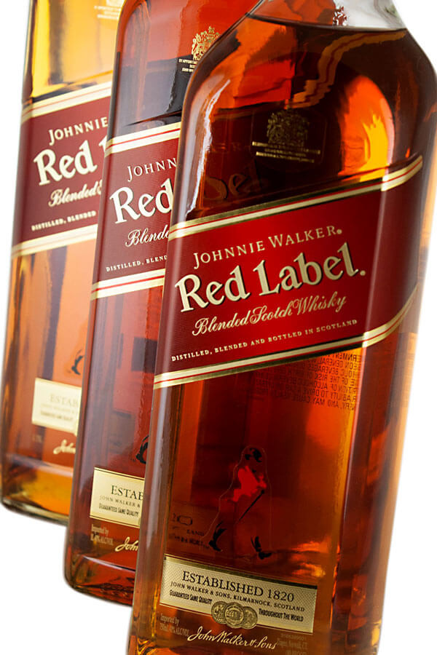
Ποιο είναι το μήνυμα που προσπαθεί να περάσει η διαφήμιση;
Κοιτάζοντας πίσω 10 χρόνια αργότερα, το μάθημα σε αυτό το σημείο εξακολουθεί να διδάσκει ότι όταν πρόκειται για εμπορικό σήμα και περιεχόμενο, πρόκειται για την εξεύρεση της σωστής ιστορίας και για την αποτύπωσή της με τον καλύτερο δυνατό τρόπο.Το κλειδί είναι να γνωρίζετε το εμπορικό σήμα σας αρκετά καλά για να ξέρετε πού ταιριάζει σε αυτή τη δυναμική. Μερικές φορές είναι 30 δευτερόλεπτα.Μερικές φορές είναι μια ανάρτηση στο Instagram. Και μερικές φορές είναι πέντε λεπτά από έναν άνθρωπο που περνά μέσα από την ύπαιθρο της Σκωτίας, εξηγώντας την ιστορία της εταιρείας.

Slide 6


Ποια εικόνα προσπαθεί η διαφήμιση να δημιουργήσει;
Η διαφήμιση του Johnnie Walker που κυκλοφόρησε τον Αύγουστο του 2009 έκανε θραύση και έκανε ιδιαίτερη εντύπωση η διατύπωση της εποχής αυτής σχολιάζοντας ότι όλη η προσοχή αυξάνεται με το logoτου προϊόντος που συσχετίζεται με το βίντεο της διαφήμισης. Δηλαδή και οι δυο άνθρωποι φαίνεται ότι έχουν την τάση να βηματίσουν.

Slide 7

Ποιος είναι ο τόπος που γυρίστηκε η διαφήμιση;
Το σήμα του ουίσκι παρήγαγε μια διαφήμιση πέντε λεπτών που αποτελείται από έναν άνθρωπο που περπατάει στην ύπαιθρο της Σκωτίας, ενώ παρουσιάζει το χρονικό της εταιρείας. Η ύπαιθρος ήταν πραγματικά όμορφη.

Slide 8
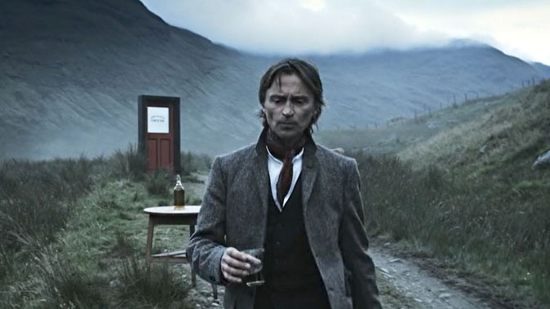
Ποια άτομα χρησιμοποιούν την ουσία στη διαφήμιση;
Το άτομο που χρησιμοποιεί την ουσία είναι ο Robert Carlyle. Ο Robert περιγράφει την ιστορία του ποτού. Η ιστορία της εταιρείας ήταν πολύ ενδιαφέρουσα και για τους πιο ψαγμένους. Ο σκηνοθέτης Jamie Rafn τα κατέγραψε όλα αυτά με μία μόλις λήψη.
Μάλιστα αποκάλεσε τότε τον Carlyle “απόλυτο μύθο”. “Ήταν απίστευτα εύκολος, γοητευτικός καλός επαγγελματίας”

Slide 9

Ευχαριστούμε!
Πηγές: https://thetotalbusiness.com/2019/09/24/johnnie-walker-kalyteres-diafimiseis/
Ονόματα: Ταμία Αγγελική
Χολογούνη Λευκοθέα
Μάθημα: Βιολογία
Τμήμα: Β’3
Ημερομηνία: 18.05.2023
https://www.johnniewalker.com/el-gr/the-world-of-johnnie-walker/the-world-of-johnnie-walkerthe-johnnie-walker-story/

